Slide 1




CO-ENSEIGNEMENT
STI2D et LANGUE VIVANTE
Une étude de cas en Première STI2D :
PUMPED STORAGE HYDRO-ELECTRICITY
LV
Christine Brélivet, professeur d’anglais
STI2D
Pierre-Louis Corrieu, professeur de sciences et techniques
Lycée Pablo Neruda
DIEPPE
1

Slide 2
OBJECTIFS PEDAGOGIQUES
TECHNOLOGIE
STI2D
Société et développement durable
O1
Technologie
O4
Communication
O6
Cf référentiel STI2D
2

Slide 3
ENSEIGNEMENT CONJOINT
STI2D
LV
Notion culturelle : Idée de progrès
Pôle de connaissance : Energie et environnement
Croisement co-enseignement : Efficience énergétique
Problématique technique
Appropriation
Principe technologique
Évaluation
Valorisation
Progrès
Demande énergétique
Influence
réciproque
Modes de vie
« TV pickup »
3

Slide 4
OBJECTIFS PEDAGOGIQUES
LANGUE VIVANTE
LV
PRE-REQUIS POUR L’ENSEIGNEMENT CONJOINT
DIMENSION CULTURELLE
COMPETENCES CECRL
4

Slide 5
COMPETENCES CECRL
LV
5

Slide 6

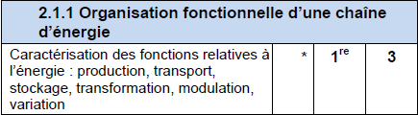
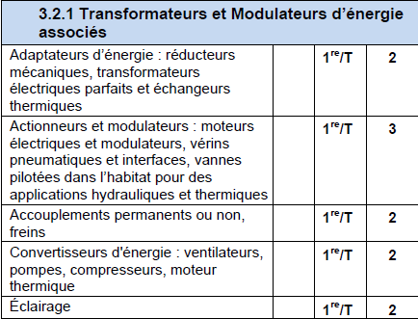
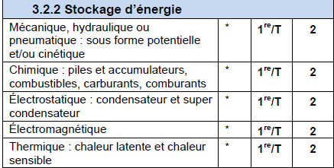
TECHNOLOGIE :
« PRODUCTION HYDROELECTRIQUE »
STI2D
En amont :
Conversion d’énergie / réversibilité énergétique
Machines tournantes
Réseau électrique
Barrage et turbinage
STI2D
LV #1
LV #2
Activité de comparaison
Sélection des critères pertinents
Ordres de grandeurs
STI2D
LV # 1
LV #3
LV #4
STI2D
LV # 2
Lien avec le programme de physique
Critères pertinents du stockage par énergie potentielle
Énergie ; puissance. / Conservation de l’énergie.
LV #5
LV #6
6

Slide 7

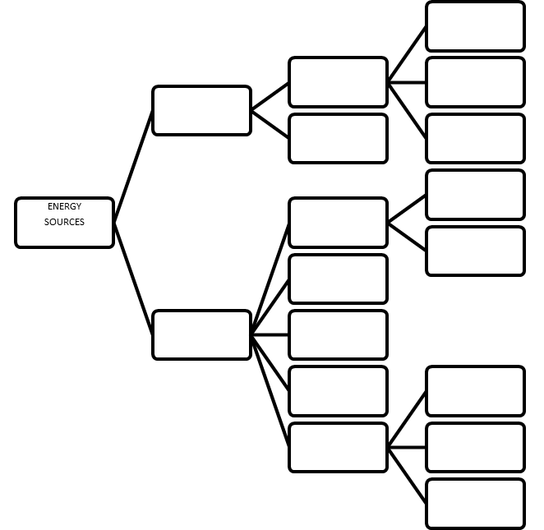
LV
COURS ANGLAIS: ‘ENERGY AND OUR LIVES’
SEANCE 1
STI2D
LV #1
LV #2
STI2D
LV # 1
LV #3
LV #4
STI2D
LV # 2
LV #5
LV #6
BRAINSTORMING / ENERGY SOURCES
7

Slide 8
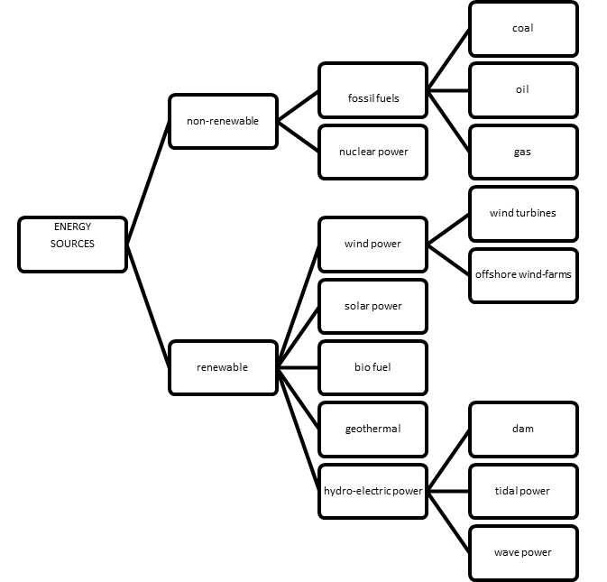
LV
STI2D
LV #1
LV #2
STI2D
LV # 1
LV #3
LV #4
STI2D
LV # 2
LV #5
LV #6
8

Slide 9
Séance 1
LV
PREPARATION D’EXPOSES sur centrales nucléaires, hydrauliques et éoliennes
Photo
Schéma
Différentes parties
Fonctionnement
Avantages
Inconvénients
(recherche internet cadrée)(site pré-défini)
STI2D
LV #1
LV #2
STI2D
LV # 1
LV #3
LV #4
STI2D
LV # 2
LV #5
LV #6
9

Slide 10
SEANCE 2
LV
EXPOSES
Prise de notes et restitution par les autres groupes
Comparaison entre modes de production d’énergie
(Comparatifs , superlatifs)
STI2D
LV #1
LV #2
STI2D
LV # 1
LV #3
LV #4
STI2D
LV # 2
LV #5
LV #6
10

Slide 11
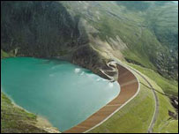
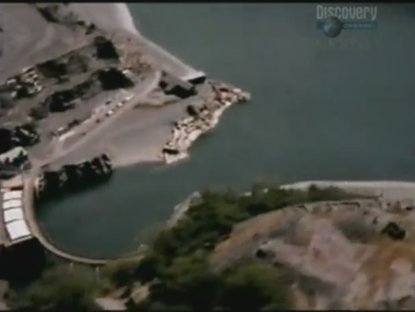
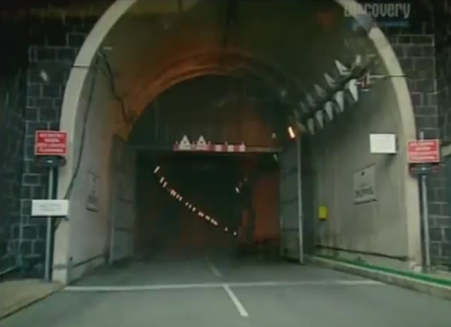
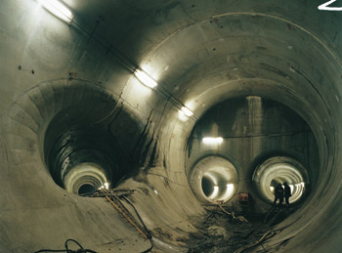
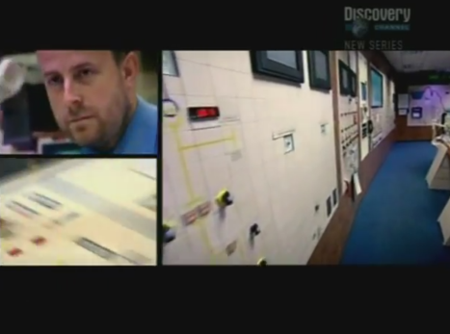
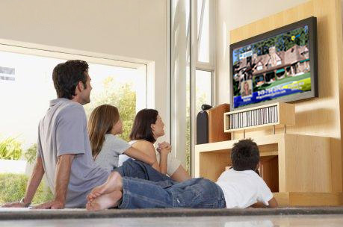
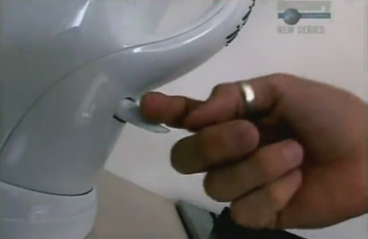
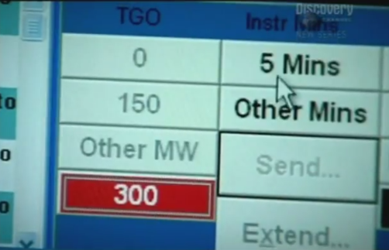
Séance 2
LV
VIDEO : Dinorwig
« How they do it »
La centrale
de Dinorwig
Le phénomène du ‘TV pickup’
STI2D
LV #1
LV #2
STI2D
LV # 1
LV #3
LV #4
STI2D
LV # 2
LV #5
LV #6
11

Slide 12



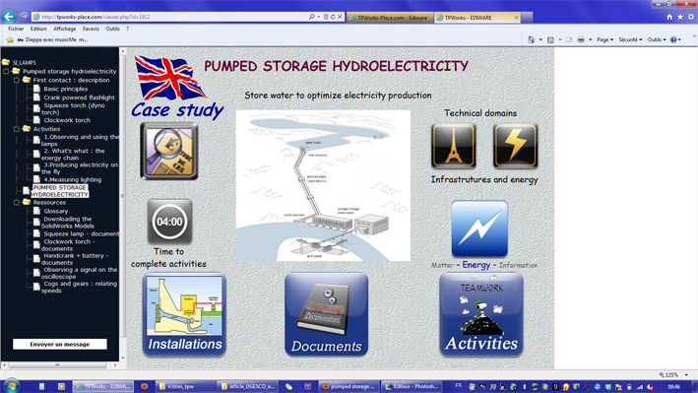
COURS CO-ENSEIGNEMENT
SEANCE 1
STI2D
LV
Activité 1: Appropriation du problème.
Structure : groupes de 3 élèves, 1 ordinateur par groupe
Professeur STI2D et professeur d'anglais : en ressource mobile
Task 1: How does a pumped storage power plant work ?
Task 2: What's the use of a pumped storage power plant ?
Etre capable d'exprimer l'utilité de l'installation . Vérification orale itinérante .
STI2D
LV #1
LV #2
STI2D
LV # 1
activités TPWorks
LV #3
LV #4
STI2D
LV # 2
LV #5
LV #6
12

Slide 13
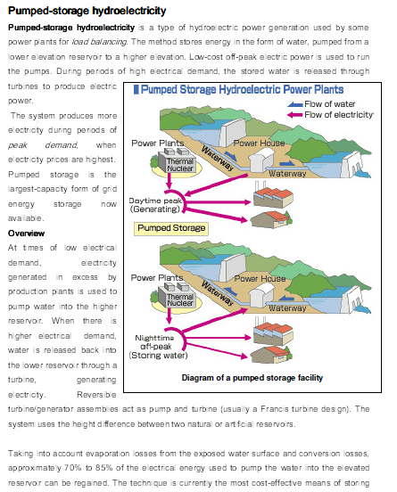
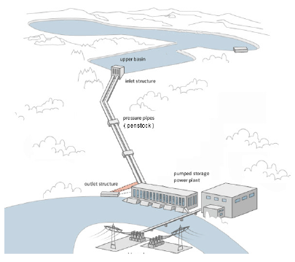
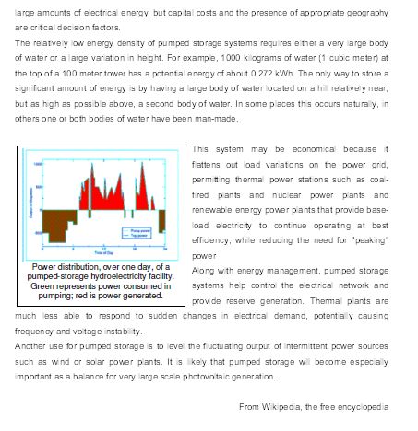
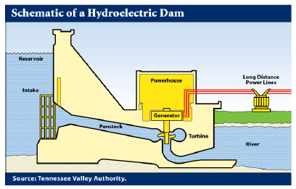
COURS CO-ENSEIGNEMENT
SEANCE 1
STI2D
LV
Documents ressources
STI2D
LV #1
LV #2
STI2D
LV # 1
LV #3
LV #4
STI2D
LV # 2
LV #5
LV #6
13

Slide 14
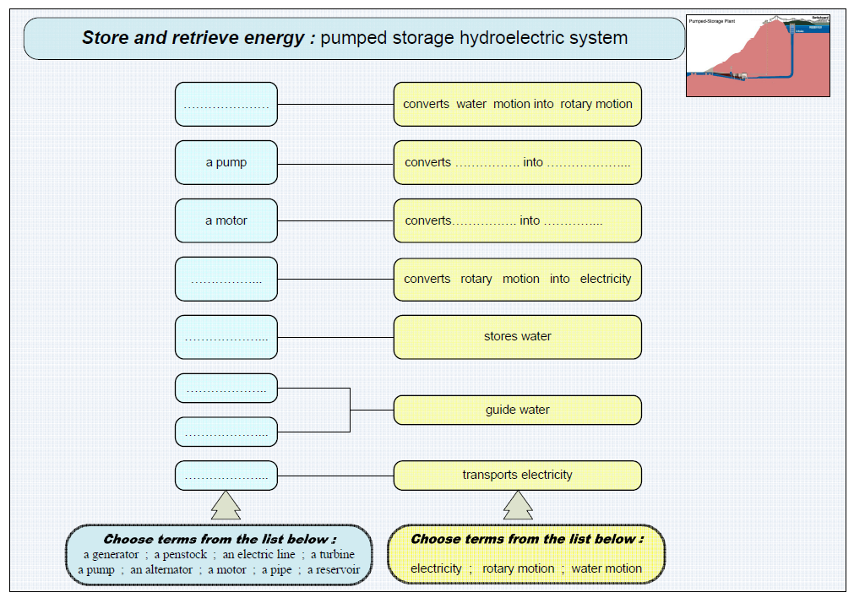
COURS CO-ENSEIGNEMENT
SEANCE 1
STI2D
LV
Document à compléter
STI2D
LV #1
LV #2
STI2D
LV # 1
LV #3
LV #4
STI2D
LV # 2
LV #5
LV #6
14

Slide 15
COURS CO-ENSEIGNEMENT
SEANCE 1 (suite)
STI2D
LV
Activité 2 : Application à un cas particulier
Structure : 10 groupes de 3 élèves, organisés en 2 x 5 groupes
Professeurs : en ressource mobile
5 descriptifs d’installations
Extraire les informations pertinentes, compléter le tableau récapitulatif
Sélectionner deux paramètres significatifs (justifier)
Confrontation et harmonisation des critères et valeurs choisis
Créer un graphique sommatif (cobweb chart sur ordinateur) *
Préparer une présentation structurée de la centrale
(illustrations fournies : 1 carte , 1 photo pour chaque centrale)
STI2D
LV #1
LV #2
STI2D
LV # 1
LV #3
LV #4
STI2D
LV # 2
LV #5
LV #6
15

Slide 16
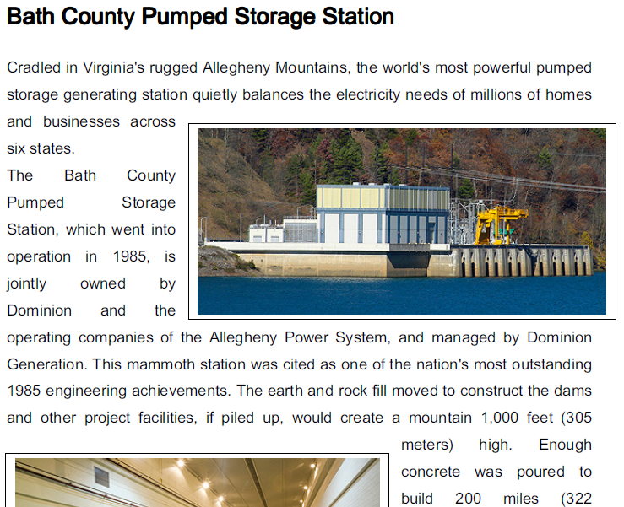
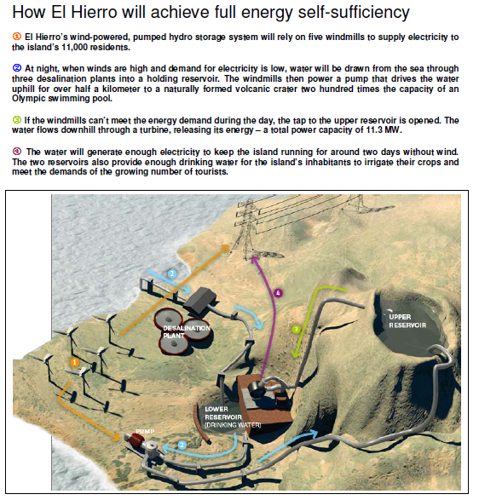
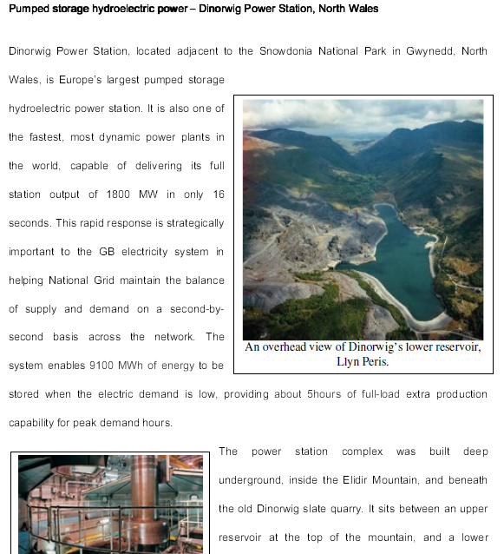
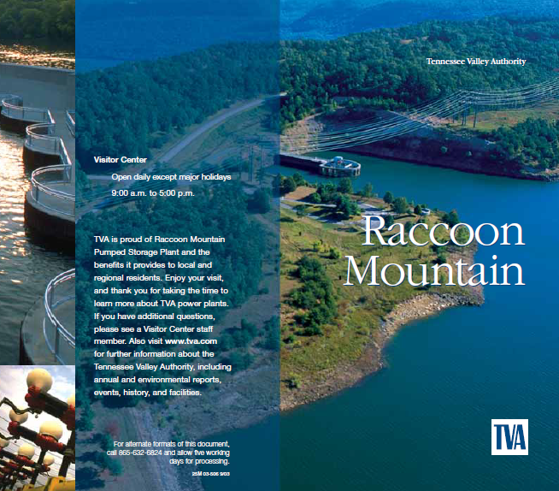
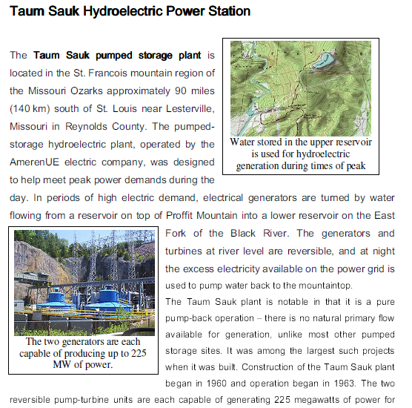
COURS CO-ENSEIGNEMENT SEANCE 1 (suite)
STI2D
LV
5 centres de pompage turbinage
5 x 2 groupes de 3 élèves
Documents ressources
16

Slide 17
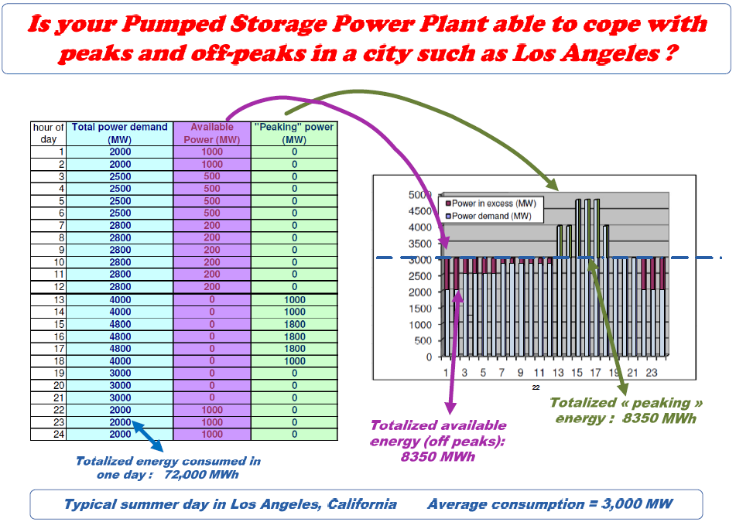
COURS CO-ENSEIGNEMENT SEANCE 1 (suite)
STI2D
LV
Problématique projetée en plein écran
STI2D
LV #1
LV #2
STI2D
LV # 1
LV #3
LV #4
STI2D
LV # 2
LV #5
LV #6
17

Slide 18
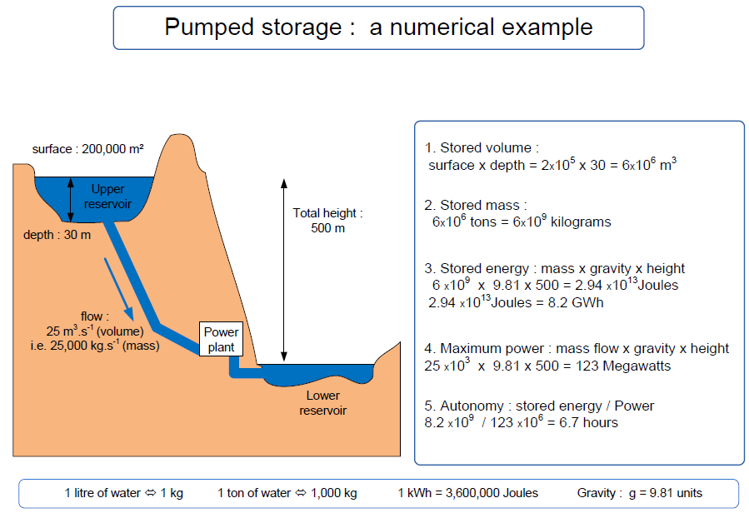
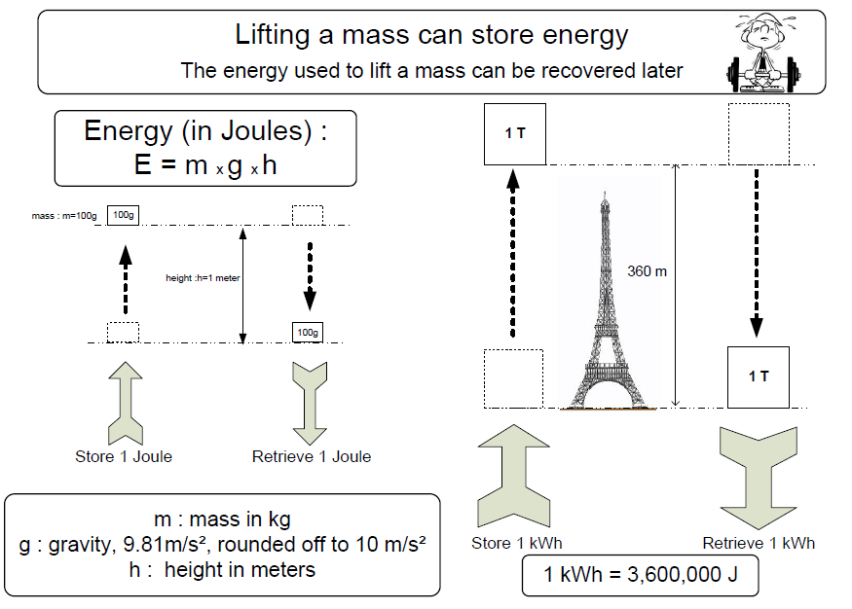
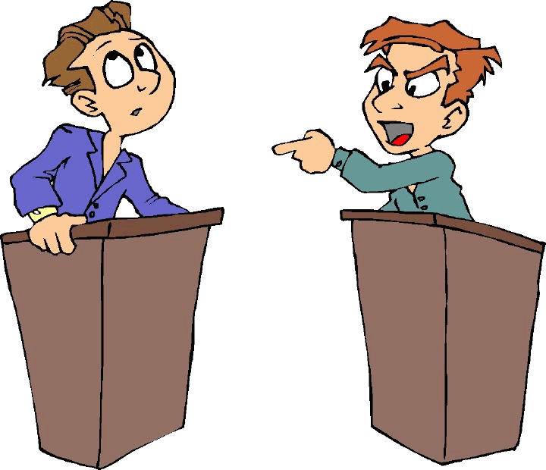

COURS CO-ENSEIGNEMENT SEANCE 1 (suite)
STI2D
LV
Documents d’appui
Documents ressources
+ TOOLBOX : « LA LANGUE DU DEBAT »
18

Slide 19
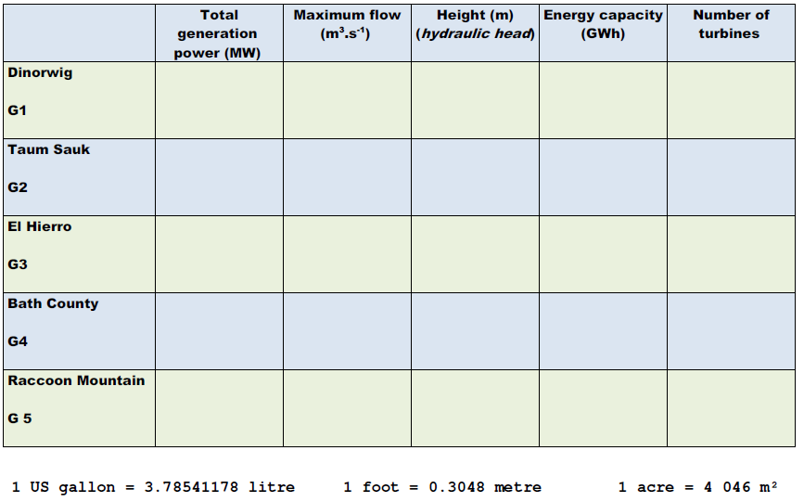
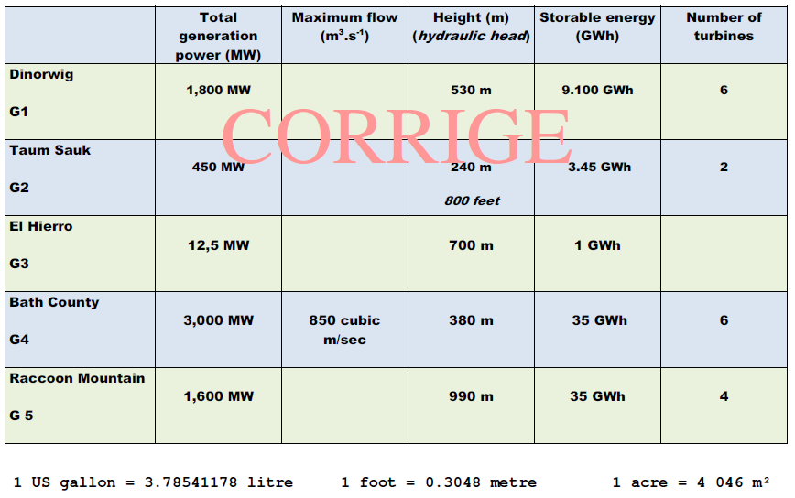
COURS CO-ENSEIGNEMENT SEANCE 1 (suite)
STI2D
LV
Document à compléter par chaque groupe
STI2D
LV #1
LV #2
STI2D
LV # 1
LV #3
LV #4
STI2D
LV # 2
LV #5
LV #6
19

Slide 20
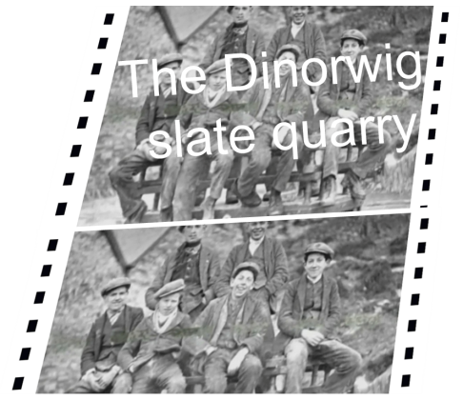

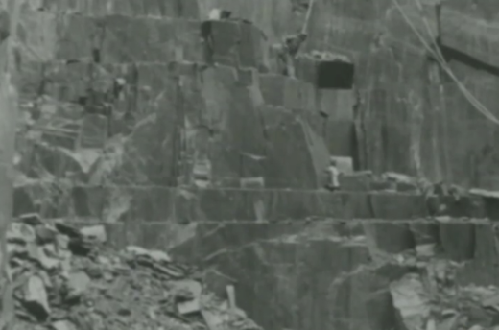
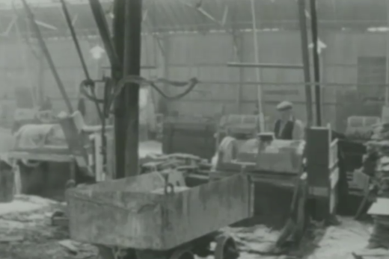
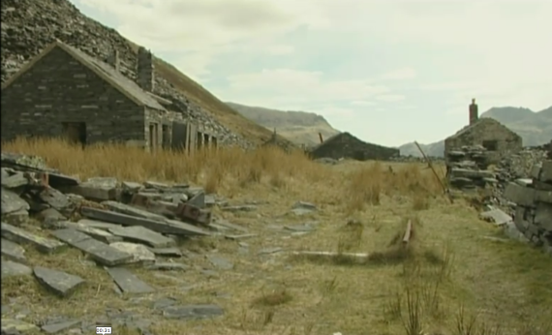
SEANCE 3
LV
VIDEO TRAILER : The Dinorwig Slate Quarry
Récapitulatif chronologique de la carrière
Opposition passé / présent (used to, didn’t use to) (comparaison des conditions de travail)
STI2D
LV #1
LV #2
STI2D
LV # 1
LV #3
LV #4
STI2D
LV # 2
LV #5
LV #6
Vision diachronique du progrès
20

Slide 21
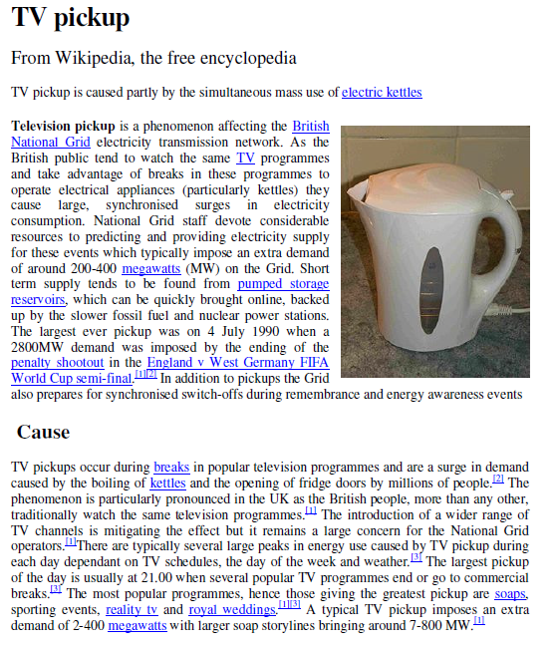
SEANCE 4
LV
Texte TV Pickup
STI2D
LV #1
LV #2
STI2D
LV # 1
LV #3
LV #4
STI2D
LV # 2
LV #5
LV #6
21

Slide 22

COURS CO-ENSEIGNEMENT
SEANCE 2
STI2D
LV
Activité 3 : Mise en commun
Résolution problématique
Structure : 2 demi-classes
Professeurs : supervisent et régulent les échanges
Présentation en groupe du travail réalisé à l'activité 2
5 groupes de 3 5 exposés de 5 mn + 3 mn de questions = 40mn
Résultat attendu : dire si les contraintes sont satisfaites
« our plant is called … » « is located … »
« the production capability of our plant is … »
Tâches des groupes auditeurs :
Noter les informations transmises par les orateurs (objectif : valorisation différentielle)
STI2D
LV #1
LV #2
STI2D
LV # 1
LV #3
LV #4
STI2D
LV # 2
LV #5
LV #6
22

Slide 23
COURS CO-ENSEIGNEMENT
SEANCE 2
STI2D
LV
Activité 4 : Valorisation
Structure : 2 demi-classes
Permutation activités après 40 mn
4.1 Production orale avec l'assistante
Structure : demi-classe soit 5 groupes = 15 élèves
Professeur d'anglais :
évalue la prise de parole par grille critériée
Task: « Vendre » votre centre de stockage à l’assistante ('investor') au cours d'une table ronde ; 15 élèves face à l'assistante
Utilisation de comparaisons numériques (STI)
Utilisation de comparaisons et superlatifs(LV)
STI2D
LV #1
LV #2
STI2D
LV # 1
LV #3
LV #4
STI2D
LV # 2
LV #5
LV #6
23

Slide 24
COURS CO-ENSEIGNEMENT
SEANCE 2
STI2D
LV
Activité 4 : Valorisation
Structure : 2 demi-classes
Permutation activités après 40 mn
4.2 Production écrite par groupes de 3
Structure : demi-classe soit 5 groupes = 15 élèves
Professeur de STI2D : aide à la rédaction
Task : Communiquer par écrit avec un investisseur : rédiger un courrier électronique de valorisation et une fiche technique récapitulative (publicité comparative admise) .
Le travail écrit est ramassé et évalué à la fin de la séance par les 2 professeurs.
STI2D
LV #1
LV #2
STI2D
LV # 1
LV #3
LV #4
+ Toolbox « emailing »
STI2D
LV # 2
LV #5
LV #6
24

Slide 25
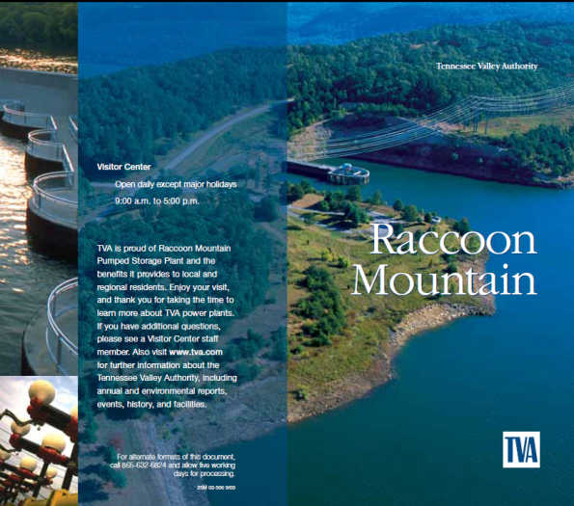
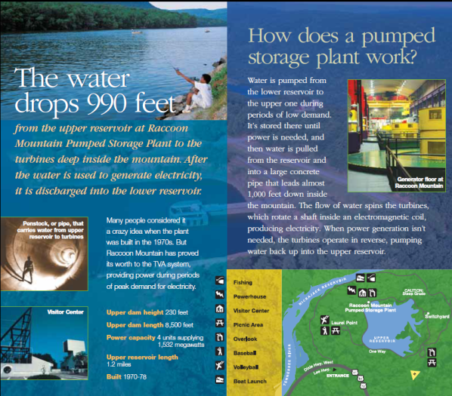
SEANCE 5
LV
TÂCHE FINALE
TRAVAIL EN GROUPES
AU CDI
CREATION D’UNE BROCHURE TOURISTIQUE SUR LA CENTRALE ET SON ENVIRONNEMENT CULTUREL
Réinvestissement contextualisé des connaissances technologiques
Elaboration d’un historique du lieu
Ouverture sur l’aspect touristique et culturel
Travail sur la forme spécifique de la brochure
STI2D
LV #1
LV #2
STI2D
LV # 1
LV #3
LV #4
STI2D
LV # 2
LV #5
LV #6
25

Slide 26
SEANCE 6
LV
Evaluation finale
Ecrire un article de presse de type informatif sur leur centrale et son environnement touristique et culturel
200 mots
Comparaison - habitude - passé/présent
STI2D
LV #1
LV #2
STI2D
LV # 1
LV #3
LV #4
STI2D
LV # 2
LV #5
LV #6
26

Slide 27
CONCLUSION
STI2D
LV
Société et développement durable
O1
« TV pickup »
Technologie
O4
Culture
Articles techniques
Communication
O6
Humaniser la relation à la technique par la dimension culturelle LV
Alternance des approches cognitives STI2D/ langue vivante
27

Slide 28
STI2D
STI2D
STI2D
STI2D
LV
LV
LV
LV
STI2D
STI2D
STI2D
STI2D
LV
LV
LV
LV
STI2D
STI2D
STI2D
STI2D
LV
LV
LV
LV
STI2D
STI2D
STI2D
STI2D
LV
LV
LV
LV

